Slide 1
ゼミ発表（進捗）
M１ 白川

Slide 2
目次
卒論内容
ちょっとやったこと
今やってること
やりたいこと
最後に

Slide 3
卒論内容

Slide 4
グラフ分類における 部分グラフ特徴集合の確率的探索 Probabilistic Search for Subgraph Feature Sets in Graph Classification
北海道大学 工学部
大規模知識処理研究室
白川 稜

Slide 5
概要
扱う問題
グラフ分類問題
内容・目的
既存研究である gBoost[H. Saigo+ 2009]
の特徴探索に確率的アルゴリズムを取り入れることにより探索コストの削減を図る

Slide 6
背景
グラフは広く用いられる重要なデータ構造
低分子化合物の構造式
RNA二次構造
自然言語処理における構文木
グラフデータからの教師付き学習
生命科学や物質化学の分野
創薬の分野

Slide 7
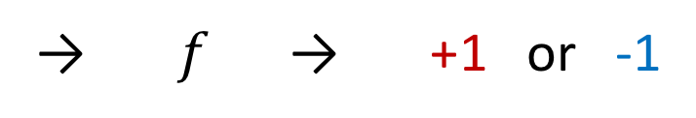
グラフ分類問題
・教師データ
・入力データ
予測器
→ $f$ → +1 or -1

Slide 8
グラフ分類問題
特徴量として、部分グラフの有無が用いられることが多い
困難な点
グラフサイズに対して部分グラフの総数は指数増加
ex) ノード数２５、エッジ数２８の分子に対して
部分グラフの総数は１００万以上
既存研究
★ gBoost[H. Saigo+ 2009]
・ グラフカーネル法[N. Shervashidze+ 2011] 他

Slide 9
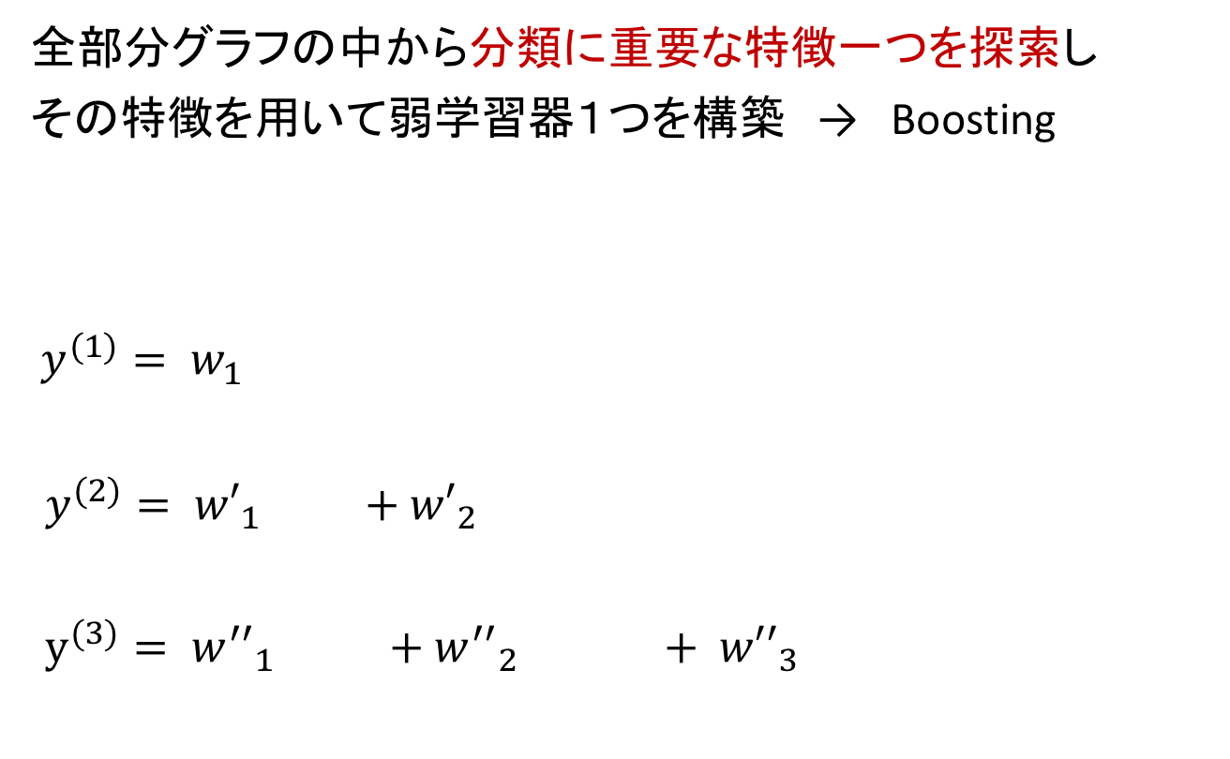
gBoost
全部分グラフの中から分類に重要な特徴一つを探索し
その特徴を用いて弱学習器１つを構築 → Boosting
$y^{(1)}= w_{1}$
$y^{(2)}= {w′}_{1} +{w′}_{2}$
$y^{(3)}= {w^{′′}}_{1} +{w^{′′}}_{2} + {w′′}_{3}$
...

Slide 10
gBoost
特徴探索
入力グラフに対する全部分グラフを網羅する
DFS Code Tree[Yan+ 2002]と呼ばれる探索木を利用
・各ノードが部分グラフ
・子ノードが親ノードの拡大グラフ
・グラフの同型判定を行う
同じ部分グラフが違う場所に出ない

Slide 11
gBoost
特徴探索
DFS Code Tree を深さ優先的に探索
各ノードで分類評価値を計算し、最適な特徴を１つ発見
DFS Code Tree の性質上、現探索ノードの子孫ノードにおける分類評価値の上限値（bound）が計算可能 → 上限値（bound）を用いた安全な枝刈り
枝刈りを利用した“厳密探索”

Slide 12
概要
gBoost
探索木を“厳密探索”
一回の特徴探索におけるコスト大
提案手法
探索木を“確率的に探索”
一回の特徴探索におけるコスト小

Slide 13
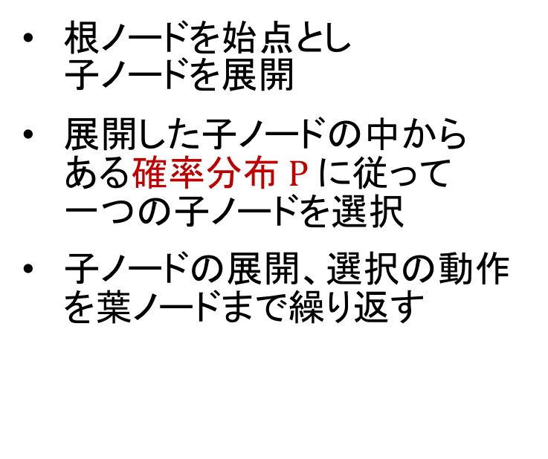
提案手法
探索パス
Ｋパス空間
根ノードを始点とし 子ノードを展開
展開した子ノードの中から ある確率分布$Ρ$に従って 一つの子ノードを選択
子ノードの展開、選択の動作を葉ノードまで繰り返す
探索パスをＫ本 サンプリングすることで カバーされるノード集合

Slide 14
提案手法
DFS Code Tree
提案手法の探索木
同型判定有り
同型判定無し

Slide 15
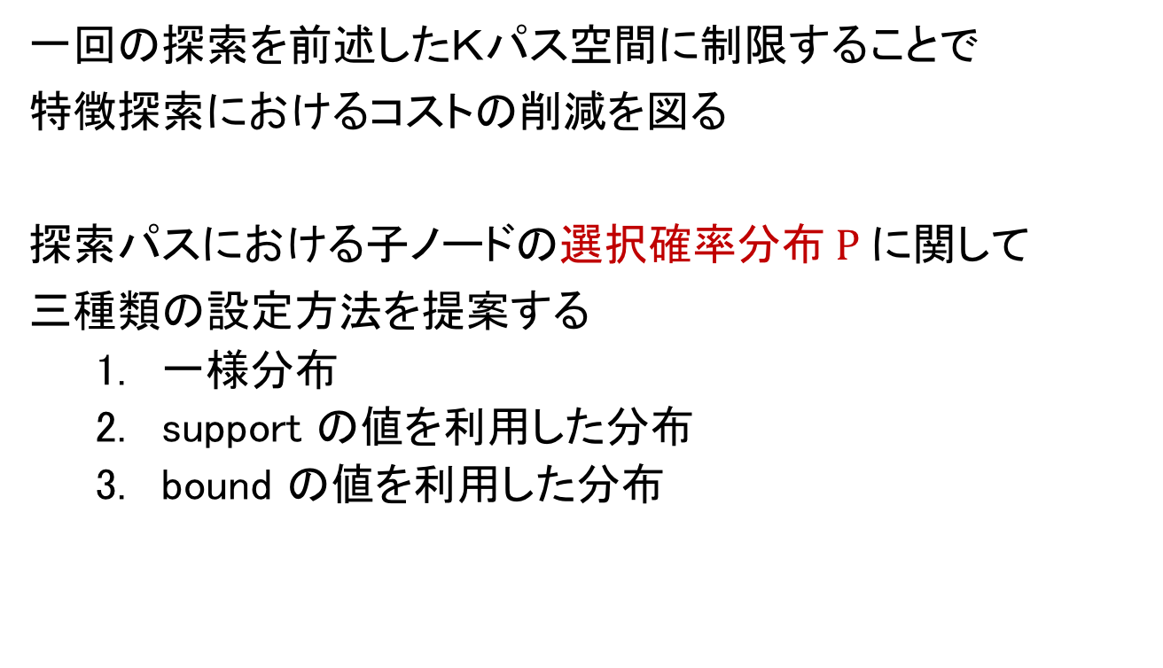
提案手法
一回の探索を前述したＫパス空間に制限することで
特徴探索におけるコストの削減を図る
探索パスにおける子ノードの選択確率分布$Ρ$に関して
三種類の設定方法を提案する
一様分布
support の値を利用した分布
bound の値を利用した分布

Slide 16
確率設定１：一様
子に対して一様に確率を振る
確率
1/3
1/3
1/3

Slide 17
確率設定２：support
support : 入力データのうち、その部分グラフを含むグラフの個数
support
＝
＝
＝
3
2
1
入力データ

Slide 18
確率設定２：support
supportの比を確率に用いる
support
3
2
1
確率
3/6
2/6
1/6

Slide 19
確率設定３：bound
bound : その部分グラフより下層で得られる評価値の上限
より見込みのある方
を多く探索したい
上限
0.1
上限
0.2
上限
0.3

Slide 20
確率設定３：bound
boundの比を確率に用いる
上限
0.1
上限
0.2
上限
0.3
確率
0.1/0.6
0.2/0.6
0.3/0.6

Slide 21
実験準備
使用したデータセット
比較実験
探索精度・効率の比較
実際の予測精度の比較
データ名 | グラフ数 | 平均ノード数 | 平均エッジ数 | 正例 | 負例
CPDB | 684 | 25.2 | 25.6 | 341 | 343
Mutag | 188 | 26.3 | 28.1 | 125 | 63

Slide 22
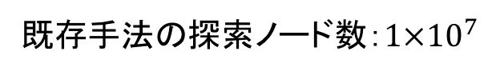
探索精度・効率
Kの値を推移させた時の探索ノード数と目的関数の関係
目的関数
既存手法の探索ノード数：$1×{10}^{7}$

Slide 23
予測精度(CPDBデータセット)
i) gBoostでの最良パラメータの場合
ii) 各手法でハイパーパラメータを
チューニングした場合
１０分割交差検証×１０ のACC平均、分散
既存手法の探索ノード数：17,834,167

Slide 24
予測精度(Mutagデータセット)
i) gBoostでの最良パラメータの場合
ii) 各手法でハイパーパラメータを
チューニングした場合
既存手法の探索ノード数：2,270,063

Slide 25
まとめと今後の展望
まとめ
確率的な探索手法を提案することで、
既存手法にお ける特徴探索のコストを削減した
展望
探索空間の改良
パラメータ考察
他の学習モデルへの適用（Random Forest 等）

Slide 27

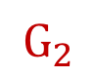

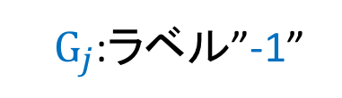
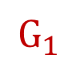
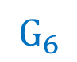
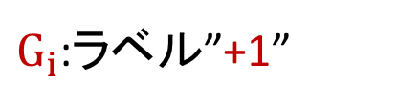
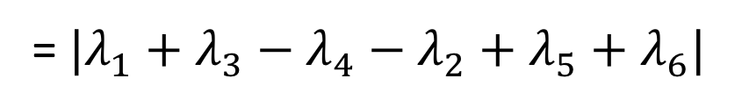
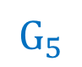
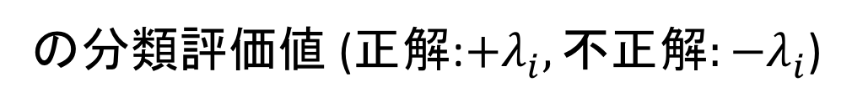
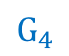
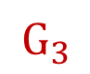
分類評価値
グラフ $G_{i}$ が重み $λ_{i}$ をもつ
$$G_{1}$$
$$G_{3}$$
$$G_{4}$$
$$G_{2}$$
$$G_{5}$$
$$G_{6}$$
$G_{i}$:ラベル”+1”
$G_{j}$:ラベル”-1”
持っている ←
→ 持っていない
＋ と予測 ←
→ ー と予測
の分類評価値 (正解:$+λ_{i}^{ }, 不正解:−λ_{i}^{ }$)
=$|λ_{1}^{ }+λ_{3}^{ }−λ_{4}^{ }−λ_{2}^{ }+λ_{5}^{ }+λ_{6}^{ }|$

Slide 28
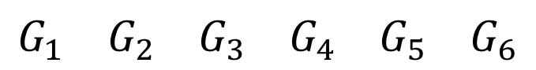

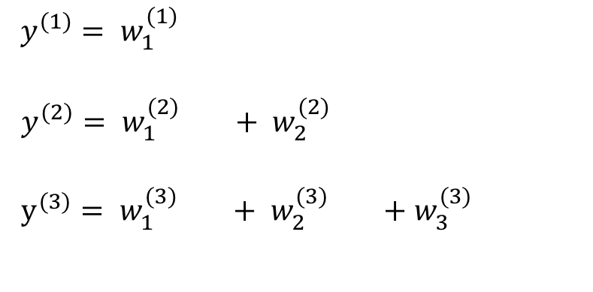
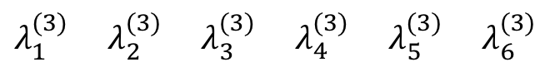
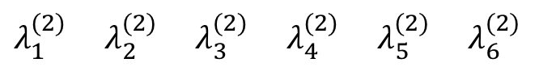
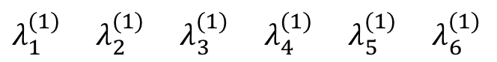
分類評価値
$G_{1}$ $G_{2}$ $G_{3}$ $G_{4}$ $G_{5}$ $G_{6}$
$y^{(1)}= w_{1}^{(1)}$
$y^{(2)}= w_{1}^{(2)} + w_{2}^{(2)}$
$y^{(3)}= w_{1}^{(3)} + w_{2}^{(3)} +w_{3}^{(3)}$
$λ_{1}^{(1)}$ $λ_{2}^{(1)}$ $λ_{3}^{(1)}$ $λ_{4}^{(1)}$ $λ_{5}^{(1)}$ $λ_{6}^{(1)}$
$λ_{1}^{(2)}$ $λ_{2}^{(2)}$ $λ_{3}^{(2)}$ $λ_{4}^{(2)}$ $λ_{5}^{(2)}$ $λ_{6}^{(2)}$
$λ_{1}^{(3)}$ $λ_{2}^{(3)}$ $λ_{3}^{(3)}$ $λ_{4}^{(3)}$ $λ_{5}^{(3)}$ $λ_{6}^{(3)}$
...
...
$λ_{i}^{ }$ は順次更新される
現分類モデルで正しく分類できないグラフの重みを大きく
できるグラフの重みを小さく

Slide 29
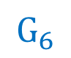
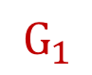
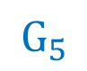
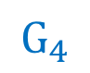
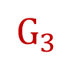
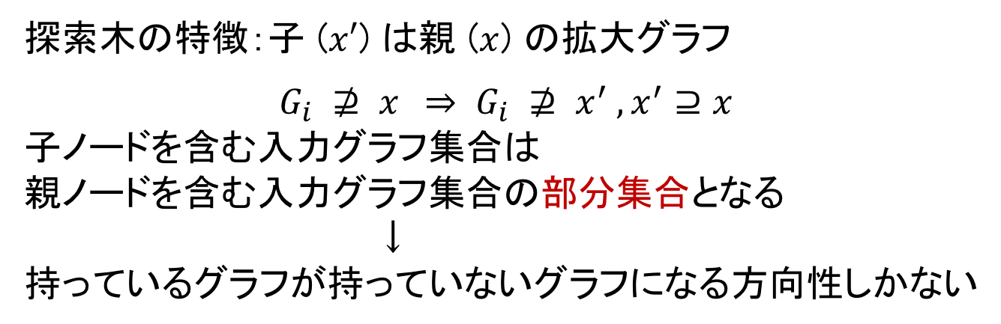
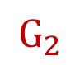
Bound
探索木の特徴：子 ($x′$) は親 ($x$) の拡大グラフ
$$G_{i} ⊉ x_{ } ⇒ G_{i} ⊉ x^{′} , x^{′}⊇x$$
子ノードを含む入力グラフ集合は
親ノードを含む入力グラフ集合の部分集合となる
↓
持っているグラフが持っていないグラフになる方向性しかない
方向性
$$G_{1}$$
$$G_{3}$$
$$G_{4}$$
$$G_{2}$$
$$G_{5}$$
$$G_{6}$$
持っている ←
→ 持っていない

Slide 30
ちょっとやったこと

Slide 31
確率的探索の別バージョン
卒論 確率的に枝を伸ばす
↓
確率的に枝を刈る
メリット
表現力が高い
デメリット
コスト制御がしにくい？

Slide 32
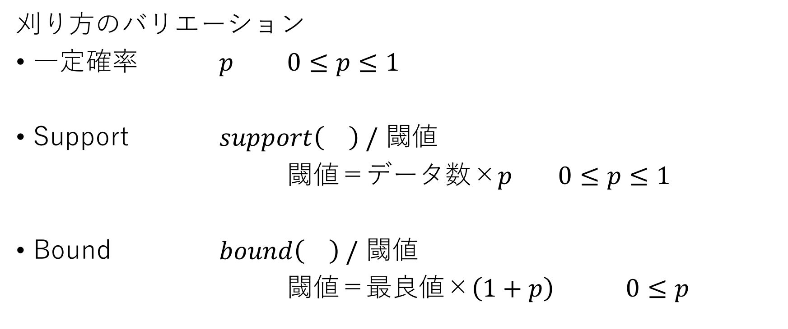
確率的探索の別バージョン
刈り方のバリエーション
一定確率 $p$ $0≤p≤1$
Support $support\left(\right) /$ 閾値
閾値＝データ数×$p$ $0≤p≤1$
Bound $bound\left(\right) /$ 閾値
閾値＝最良値×$\left(1+p\right)$ $0≤p$

Slide 33
確率的探索の別バージョン
確率設定ガバガバ
そもそも時間がなかった
→ 中途半端に終了
時間があればもうちょっとちゃんと...

Slide 34
今やってること

Slide 35
横山’s 研究
簡単に言うと、
Gradient Boosting + gBoostの探索
普通にやるなら、
gSpan で特徴ベクトル生成 → 特徴ベクトルを利用してGB

Slide 36
横山’s 研究
メリット
陽に特徴ベクトルを作らない
→ 全部分グラフを特徴とした学習が可
→ 一般的なプロセスでは全部分グラフを
特徴とすることはムリ(列挙不可）
一般的なプロセスよりも高速、省メモリ？

Slide 37
やりたいこと

Slide 38
やりたい
卒論の内容を Random Forest,
Extremely randomized trees に移植
gBoost, 横山’s 研究の探索(厳密)をA*(最良優先)に
卒論の探索空間をDAG状に、
かつキャッシュをとって実時間比較

Slide 39
最後に

Slide 40
グラフいじる人減った？
え、寂しい？
絶滅する説ある？
と言うことで、やりたい人はぜひご一緒に

